Slide 1
Clase 3
CC3, Javascript y Jquery

Slide 2
CSS
Cascading Style Sheets
Describe cómo los elementos serán presentados en pantalla.
Puede controlar el layout de múltiples páginas
Se almacenan externamente en archivo .css

Slide 3
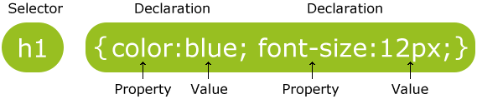
CSS Sintaxis
Una regla de CCS consiste en un selector y un bloque de declaración

Slide 4
CSS Selectors
El “element selector” selecciona elementos basados en el nombre del elemento .
Podemos seleccionar todos los elementos P con el siguiente código
p {
text-align: center;
color: red;
}

Slide 5
CSS Selectors
El “id selector” selecciona elementos específicos usando el ID del elemento.
El ID debe ser único
#para1 {
text-align: center;
color: red;
}

Slide 6
CSS Selectors
El “class selector” selecciona elementos específicos usando la clase del elemento.
El siguiente código selecciona todos los elementos con la misma clase
.center {
text-align: center;
color: red;
}

Slide 7
CSS Selectors
Podemos combinar los selectores para obtener elementos más específicos
p.center {
text-align: center;
color: red;
}

Slide 8
CSS Selectors
Podemos agrupar los selectores para evitar optimizar el código
h1, h2, p {
text-align: center;
color: red;
}

Slide 9
Formas de incluir CSS
Inline: en el elemento HTML
Internal: dentro del HEAD con el tag <style>
External: en un archivo .css incluido mediante <link>

Slide 10
Multiples CSS
Podemos incluir múltiples definiciones de CSS, estas se combinan en forma de “Cascada”
La prioridad es la siguiente
Inline
External / Internal con mayor prioridad el que sea declarado último.
Default del Navegador

Slide 11
CSS Backgrounds
background-color
background-image
background-repeat
background-attachment
background-position

Slide 12
CSS Height y Widht
El default es auto
Se pueden definir en px, cm o %
div {
height: 200px;
width: 50%;
background-color: powderblue;
}

Slide 13
CSS max y min height/witdh
Se puede definir el máximo o mínimo valor de la altura y el ancho
div {
max-width: 500px;
height: 100px;
background-color: powderblue;
}

Slide 14
Ejercicio CSS
Cambiar el color de todos los párrafos P
Cambiar el estilo de todas las clases “center”
Cambiar el color de texto del id “main”
Sobrecargar el color de fondo

Slide 15
CSS3
Es el último standard de CSS
Es compatible con versiones anteriores de CSS
Se divide en módulos
Selectors
Box Model
Backgrounds and Borders
Image Values and Replaced Content
Text Effects
2D/3D Transformations
Animations
Multiple Column Layout
User Interface

Slide 16
Multiples Backgrounds
CCS3 permite definir multiples fondos para un bloque
#example1 {
background-image: url(img_flwr.gif), url(paper.gif);
background-position: right bottom, left top;
background-repeat: no-repeat, repeat;
}

Slide 17
CSS3 Media Querys
Sirven para verificar el alto y ancho del viewport
Sirven para verificar el alto y ancho del dispositivo
Sirven para verificar la resolucion
Sirven para verificar la orientación

Slide 18
Media Querys Sintaxis
Define un color diferente cuando el ancho es mayor a 480px
@media screen and (min-width: 480px) {
body {
background-color: lightgreen;
}
}

Slide 19
RWD – Responsive Web Design
Se define RWD como la capacidad de la página de adaptarse a los diferentes dispositivos para que el contenido se vea siempre bien.
Se utiliza HTML y CSS
Es independiente de Javascript

Slide 20
Que es Viewport?
Es el área de la página visible por el usuario, varía de acuerdo al dispositivo.
En HTML5 lo definimos con el meta
<meta name="viewport" content="width=device-width, initial-scale=1.0">

Slide 21
Consideraciones del RWD
Los usuarios realizan el scroll de forma vertical tanto en dispositivos móviles como en computadoras de escritorio.
No se deben usar Anchos fijos demasiado grandes
No se debe adaptar el contenido solo para un tipo de viewport
Se debe utilizar los media querys para adaptarse

Slide 22
RWD Gridview
Una vista de grilla facilita la ubicación de elementos en la página.
Las grillas RWD tienen usualmente 12 columnas

Slide 23
RWD con Media Querys
/* For mobile phones: */
[class*="col-"] {
width: 100%;
}
@media only screen and (min-width: 768px) {
/* For desktop: */
.col-1 {width: 8.33%;}
.col-2 {width: 16.66%;}
.col-3 {width: 25%;}
.col-4 {width: 33.33%;}
.col-5 {width: 41.66%;}
.col-6 {width: 50%;}
.col-7 {width: 58.33%;}
.col-8 {width: 66.66%;}
.col-9 {width: 75%;}
.col-10 {width: 83.33%;}
.col-11 {width: 91.66%;}
.col-12 {width: 100%;}
}

Slide 24
Responsive Images/Videos
img {
max-width: 100%;
height: auto;
}

Slide 25
Responsive Frameworks
W3.css
Bootstrap

Slide 26
Que es Bootstrap?
Es un front-end framework para un desarrollo más simple y ágil.
Incluye templates básicos de HTML y CSS así como plugins opcionales de Javascript/jQuery
Facilita la creación de diseños responsive
Es mobile first

Slide 27
Javascript
Javascript es el lenguaje del momento
Es liviano, fácil de aprender y se integra perfectamente con HTML y CSS
Javascript, como cualquier lenguaje, brilla cuando se utilizan sus frameworks

Slide 28
Que se puede hacer con Javascript?
Podemos cambiar el contenido de un elemento HTML
document.getElementById("demo").innerHTML = "Hello”;
Podemos cambiar atributos HTML
document.getElementById('myImage').src='pic_bulboff.gif’
Podemos cambiar el estilo HTML
document.getElementById("demo").style.fontSize = "25px";
Podemos ocultar y mostrar elementos

Slide 29
Como usarlo
Internal: En cualquier parte de la página con el tag
<script></script>
External: Cuando el código esta en un archivo aparte
<script src="myScript.js"></script>

Slide 30
Javascript Outputs
window.alert()
document.write()
innerHTML
console.log()

Slide 31
Javascript Sintaxis
Similar a todos los lenguajes de programación
Es case sensitive, es decir sensible a mayúsculas y minúsculas
Se usa corrientemente la connotacion camelCase
Usa el Charset Unicode (UTF-8)
No se declaran los Data Types para las variables

Slide 32
Funciones
Las funciones en Javascript contienen la siguiente estructura
function name(parameter1, parameter2, parameter3) {
code to be executed
}

Slide 33
Invocar a una función
Cuando ocurre un evento
Cuando se la invoca desde un código javascript
Automáticamente

Slide 34
Funciones como variables
Las funciones pueden ser utilizadas como variables
var x = toCelsius(32);
var text = "The temperature is " + x + " Celsius";

Slide 35
Funciones anónimas
Son funciones que no tienen nombre
function () {
console.log('Esta función no tiene un nombre')
}
Podemos entonces ejecutar una función anónima automáticamente
(function () {
console.log('Esta función no tiene nombre y\
se ejecutara inmediatamente');
}());

Slide 36
Objetos en Javascript
Los objetos contienen variables nombradas
var car = {type:"Fiat", model:"500", color:"white"};
A la dupla name:value se la llama propiedad
Esta puede ser tanto una variable como una función

Slide 37
Acceso a las propiedades
Mediante el punto
objectName.propertyName
Mediante el índice
objectName["propertyName"]
Acceso a funciones
objectName.methodName()

Slide 38
Eventos
Los eventos ocurren por diferentes motivos y los relacionamos normalmente a una función javascript para que lo maneje
La página terminó de cargar
Un input cambió de valor
Se hizo click en un botón

Slide 39
Ejemplo Click en un botón
<button onclick='getElementById("demo").innerHTML= Date()'>The time is?
</button>
Aunque lo más normal sea invocar a una función javascript aparte para hacer más legible al código

Slide 40
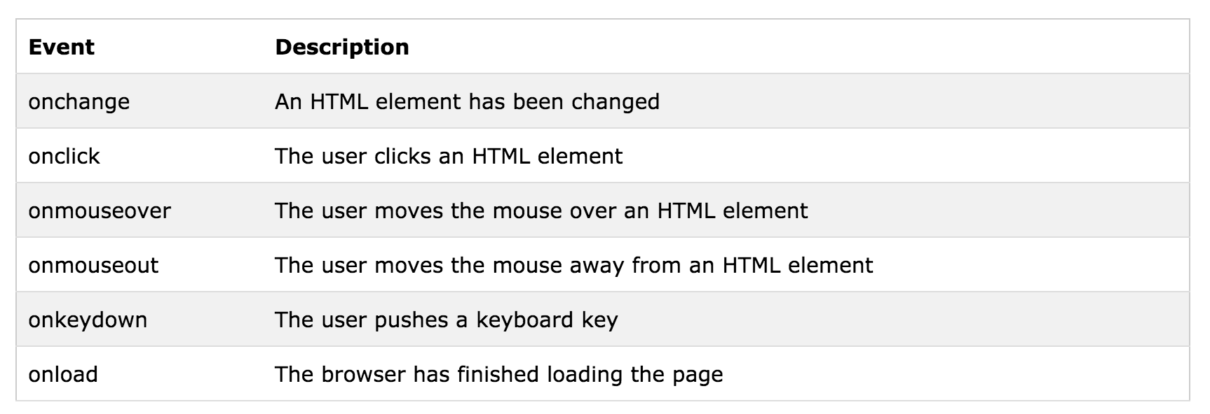
Tipos de Eventos

Slide 41
Manejo de Eventos
En Javascript se puede usar el try/catch
try {
Block of code to try
}
catch(err) {
Block of code to handle errors
}
finally {
Block of code to be executed regardless of the try / catch result
}

Slide 42
Strict Mode
Es un modo para no permitir ciertas expresiones válidas para Javascript pero no para la mayoría de los lenguajes
Por ejemplo utilizar variables sin declararlas previamente
"use strict";

Slide 43
JSON
JavaScript Object Notation
Es un formato para almacenar y transportar información
Se usa para transportar datos entre el servidor y la página
Es independiente del lenguaje porque finalmente es un texto plano

Slide 44
Ejemplo objeto JSON
{
"employees":[
{"firstName":"John", "lastName":"Doe"},
{"firstName":"Anna", "lastName":"Smith"},
{"firstName":"Peter", "lastName":"Jones"}
]
}

Slide 45
Convertir JSON a Objeto Javascript
Para convertir un string JSON a un Objeto JS
var object = JSON.parse(textJson);
Para convertir un Objeto JS a JSON
Var textJson = JSON.stringify(object);

Slide 46
jQuery
Es una librería liviana con la premisa “Escribe menos, haz más”
El propósito es hacer más simple el uso de Javascript en el sitio
Simplifica las llamadas al DOM y por AJAX

Slide 47
Agregar jQuery
Opcion 1. Bajar la última versión de la librería e incluirla en la página
<script src="jquery-1.12.4.min.js"></script>
Opción 2. Mediante un CDN (content delivery network)
<script src="https://ajax.googleapis.com/ajax/libs/jquery/1.12.4/jquery.min.js"></script>

Slide 48
jQuery Sintaxis
La sintaxis jQuery esta hecha para seleccionar fácilmente elementos y realizar acciones con ellos
$(selector).action()
$ define/accede a una clase jQuery
(selector) query para encontrar el elemento
.action() acción jQuery

Slide 49
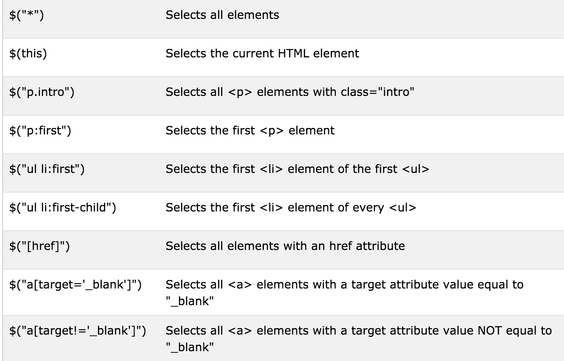
Ejemplo jQuery Selector

Slide 50
El evento Document Ready
Sirve para prevenir que el código jQuery corra antes de que se cargue todo el documento
$(document).ready(function(){
// jQuery methods go here…
});
$(function(){
// jQuery methods go here…
});

Slide 51
Eventos jQuery
Los eventos HTML usuales son representados de igual manera en jQuery
$("p").click(function(){
$(this).hide();
});

Slide 52
El metodo On()
Adjunta uno o más manejadores de eventos para el elemento seleccionado
$("p").on("click", function(){
$(this).hide();
});

Slide 53
Efectos en jQuery
hide()
show()
toggle()
fadeIn()
fadeOut()
fadeToggle()
fadeTo()
slideDown()
slideUp()
slideToggle()

Slide 54
Callbacks en jQuery
Un Callback es una función que se ejecuta una vez que se completa la función anterior
Con callback
$("button").click(function(){
$("p").hide("slow", function(){
alert("The paragraph is now hidden");
});
});
Sin callback
$("button").click(function(){
$("p").hide(1000);
alert("The paragraph is now hidden");
});

Slide 55
Encadenar (chaining) jQuery
Optimizamos las búsquedas y realizamos varias acciones sobre el elemento
$("#p1").css("color”,"red")
.slideUp(2000)
.slideDown(2000);

Slide 56
Manipulando el DOM
Getters y Setters
text() - Retorna o asigna el contenido del elemento seleccionado
html() - Retorna o asigna el contenido del elemento seleccionado (incluyendo los tagas HTML)
val() Retorna o asigna el valor de los campos del formulario
.attr() Retorna o asigna el valor del atributo seleccionado

Slide 57
Agregar elementos al DOM
append() – Inserta el contenido al final del elemento seleccionado
prepend() - Inserta el contenido al principio del elemento seleccionado
after() - Inserta el contenido después del elemento seleccionado
before() - Inserta el contenido antes del elemento seleccionado

Slide 58
Eliminar elementos del DOM
remove() – Remueve el elemento seleccionado y los hijos asociados
empty() – Remueve los elementos hijos del elemento seleccionado

Slide 59
Manipular el CSS
addClass() – Agrega una o más clases al elemento seleccionado
removeClass() – Elimina una o más clases al elemento seleccionado
toggleClass() – Cambiar entre las clases agregadas/eliminadas del elemento seleccionado
.css() – Retorna o asigna el valor del atributo css

Slide 60
AJAX
Asynchronous JavaScript and XML
Sirve para cargar datos en segundo plano y actualizar la página sin recargarla
jQuery posee varios métodos para realizar llamadas AJAX

Slide 61
El método Load
$(selector).load(URL,data,callback);
Ejemplo
$("button").click(function(){
$("#div1").load("demo_test.txt", function(responseTxt, statusTxt, xhr){
if(statusTxt == "success")
alert("External content loaded successfully!");
if(statusTxt == "error")
alert("Error: " + xhr.status + ": " + xhr.statusText);
});
});

Slide 62
El método GET
$.get(URL,callback);
Ejemplo
$("button").click(function(){
$.get("demo_test.asp", function(data, status){
alert("Data: " + data + "\nStatus: " + status);
});
});

Slide 63
El método POST
$.post(URL,data,callback);
Ejemplo
$("button").click(function(){
$.post("demo_test_post.asp",
{
name: "Donald Duck",
city: "Duckburg"
},
function(data, status){
alert("Data: " + data + "\nStatus: " + status);
});
});

Slide 64

Terminamos por Hoy

